Slide 1

Présentation de la publication :
Le tourisme en chiffres
ÉDITION 2024
12.09.2024
Lucile Bodson
Leila Deshayes
Rick Schmitz

Slide 2
Les sources de données du STATEC
Enquête sur les
arrivées et nuitées
dans les établissements d’hébergement
Fiches d’hébergement
Enquête sur les pratiques touristiques des résidents
1800 participants par trimestre, durée : 15 min
Les comptes satellites du tourisme
Comptes nationaux et balance des paiements

Slide 3
Agenda
 | 1 | Les pratiques touristiques des résidents
 | 2 | L’offre de tourisme national
 | 3 | Les comptes satellites du tourisme

Slide 4
Les pratiques touristiques des résidents
1

Slide 5
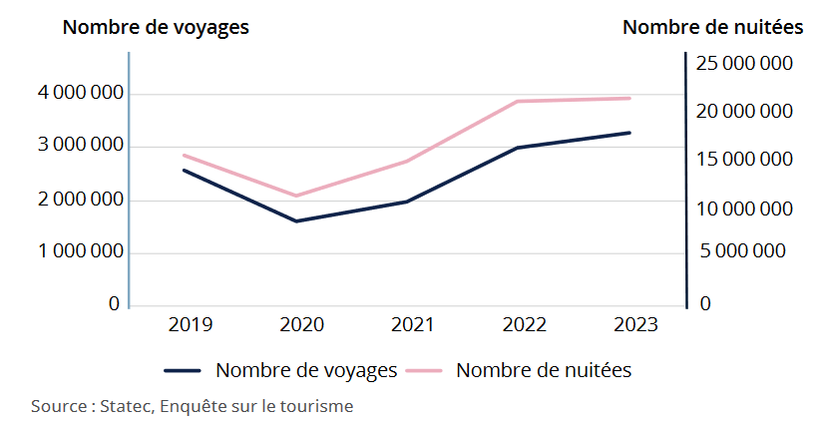

Forte progression des pratiques touristiques
Nombre de séjours avec nuitée(s) par résident et par an.

Slide 6
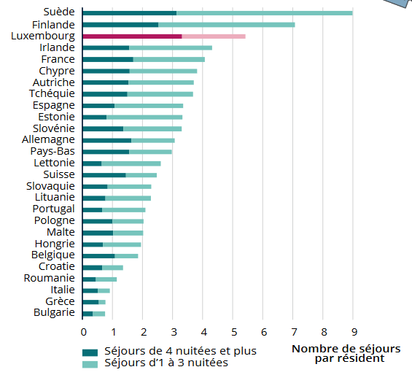
Les inégalités européennes
Nombre de séjours avec nuitée(s) par résident et par an.
Source : EUROSTAT, 2022

Slide 7
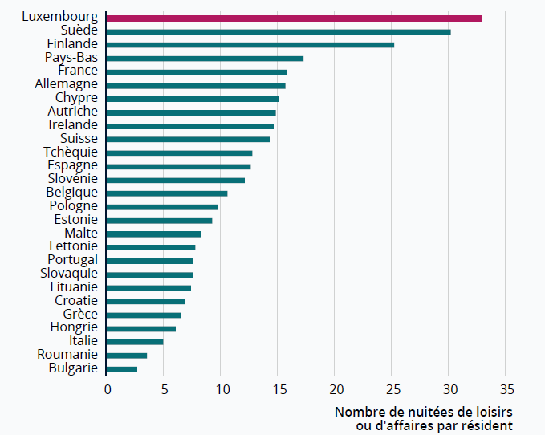

Le Luxembourg important consommateur de tourisme
Nombre de nuitées par résident et par an.
Source : EUROSTAT, 2022
Notes:
au printemps, deux semaines en été, une semaine à Noël et deux grands weekends intercalés au cours de l’année.

Slide 8
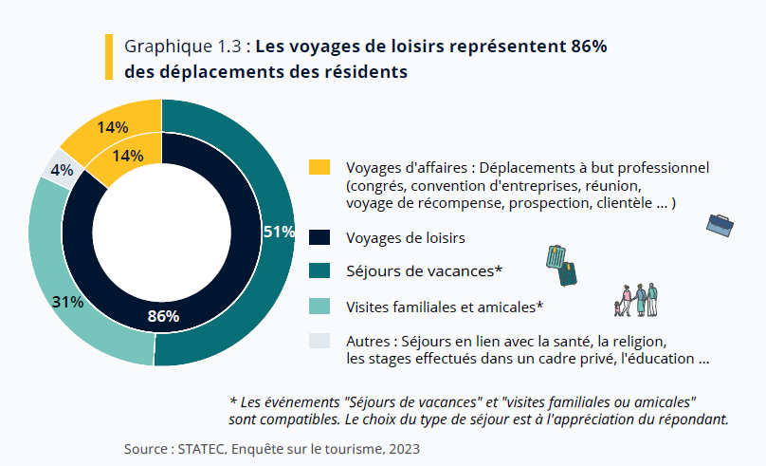

Slide 9
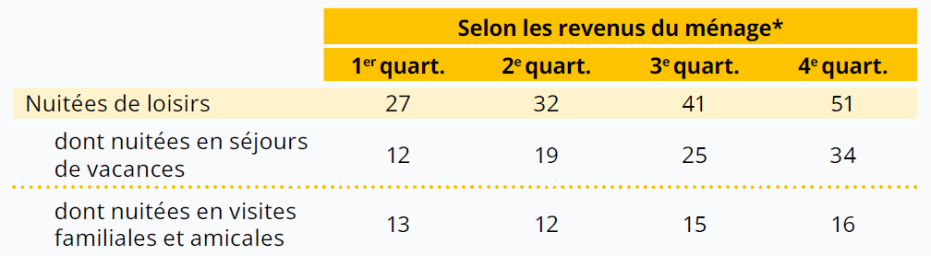
Un fort impact du niveau de vie sur le nombre de nuitées de vacances
Source : STATEC, Enquête sur le tourisme, 2023
Note : Les écarts dans les sommes sont à attribuer à la catégorie « autres »

Slide 10
Hétérogénéïté des séjours de loisirs
1 à 3 nuitées | 4-5 nuitées | 1 semaine | 10 jours | 2 semaines | Plus de 2 semaines | total
40% | 15% | 20% | 8% | 9% | 8% | 100%
Durée :
Coût/pers :
Type d’hébergement :
Moyen de transport :
Quartile 1 | Médiane | Quartile 3 | Moyenne
338€ | 700€ | 1485€ | 1181€
Hôtel | Location | Camping | Parents/ amis | Résidence secondaire | Autre | total
43% | 13% | 2% | 29% | 6% | 7% | 100%
Hébergement payant
Hébergement non-payant
Voiture | Avion | Train | Bus | Autre | Total
52% | 35% | 8% | 3% | 2% | 100%

Slide 11
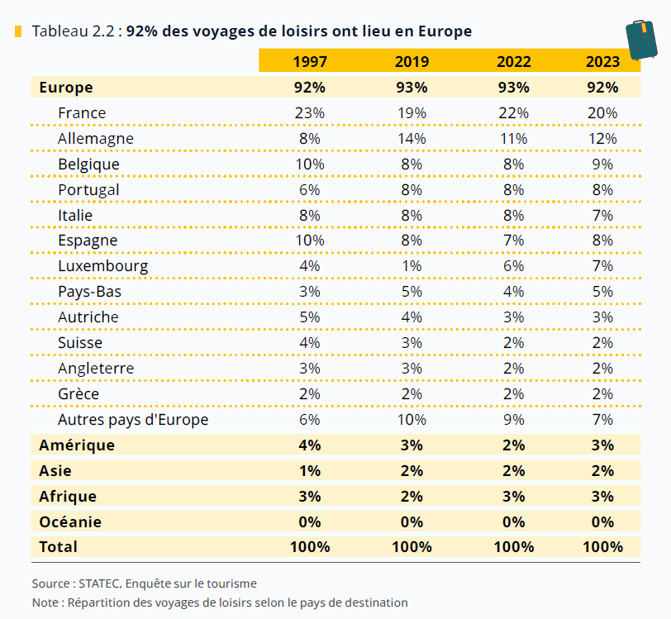
Hétérogénéïté des séjours de loisirs
Le pays de destination :

Slide 12
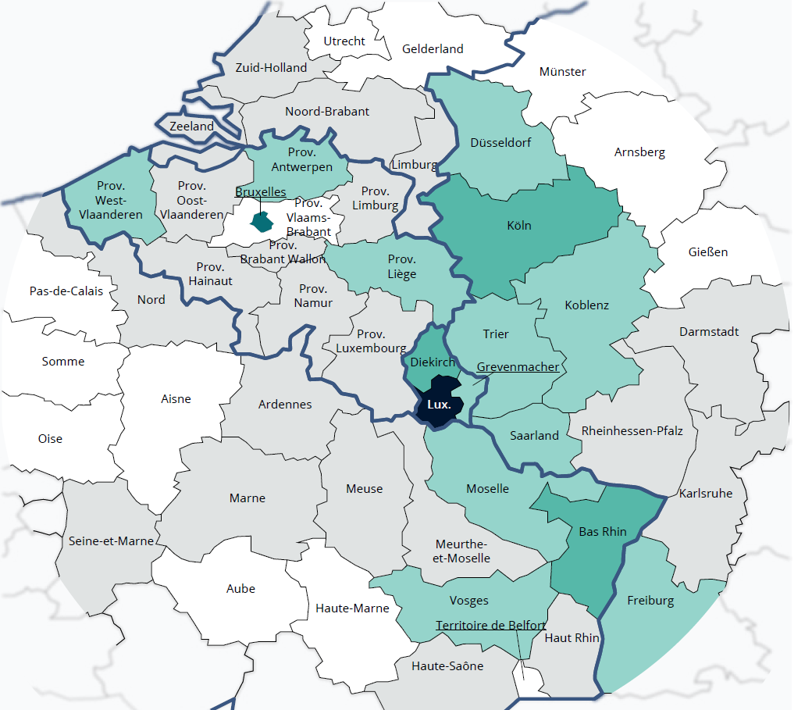

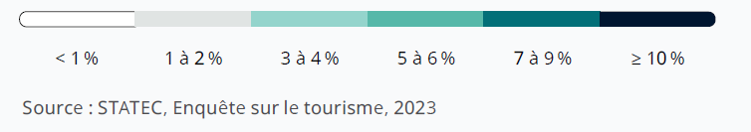
Les séjours de proximité

Slide 13
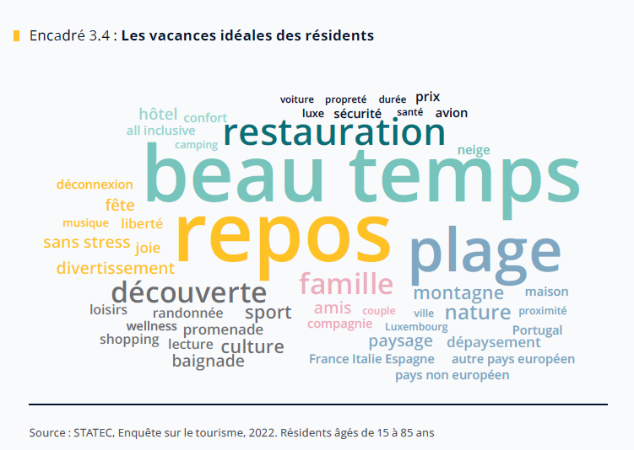

Slide 14
L’offre de tourisme national
2

Slide 15
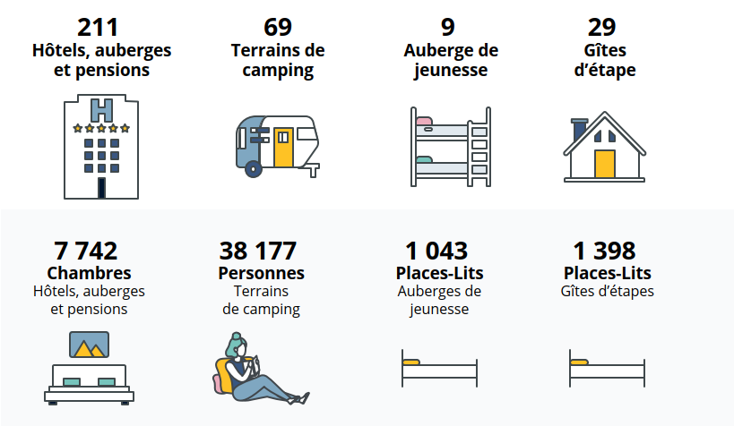
Une offre conséquente …

Slide 16
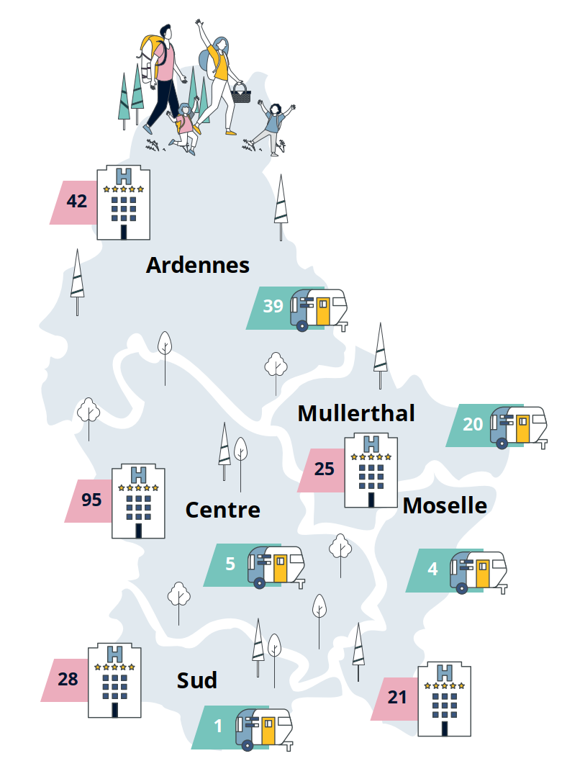
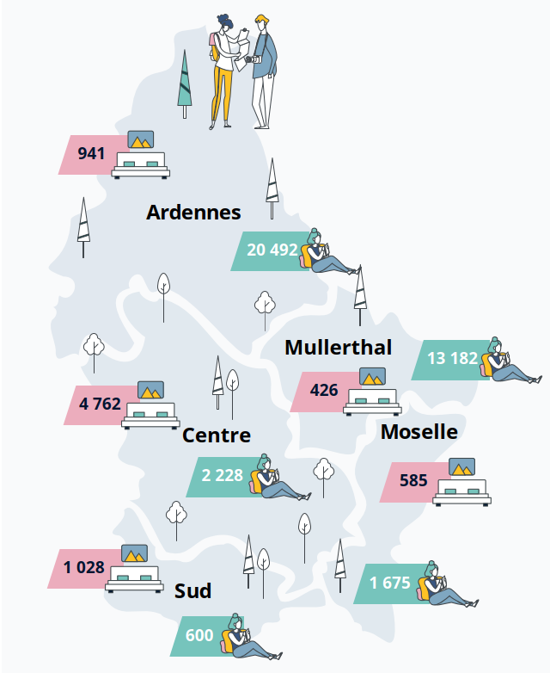
…avec des disparités régionales
Situation au 01.01.2024

Slide 17


Une bonne année 2023
+ 130 000 arrivées (+9% par rapport 2019)
+ 320 000 nuitées (+10% par rapport 2019)

Slide 18
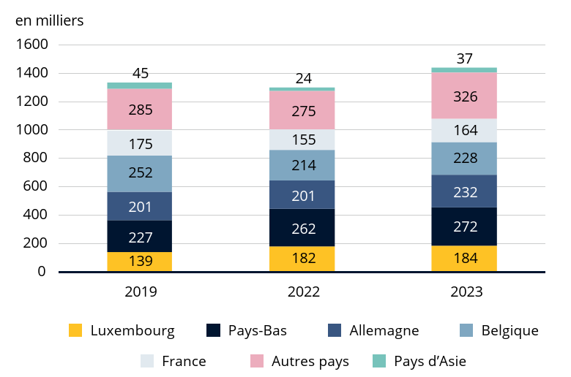
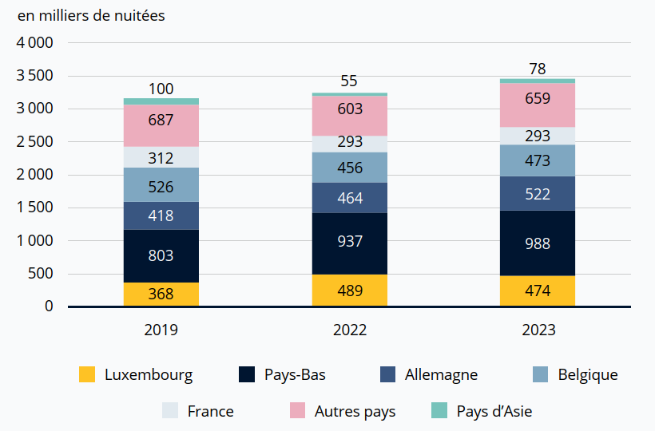
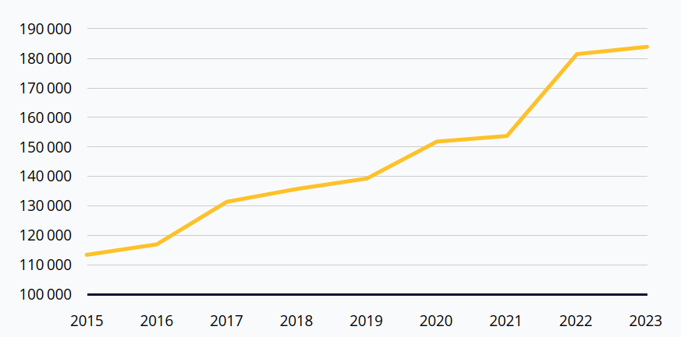
Une clientèle de proximité
Top 5 identique
Progression des résidents

Slide 19
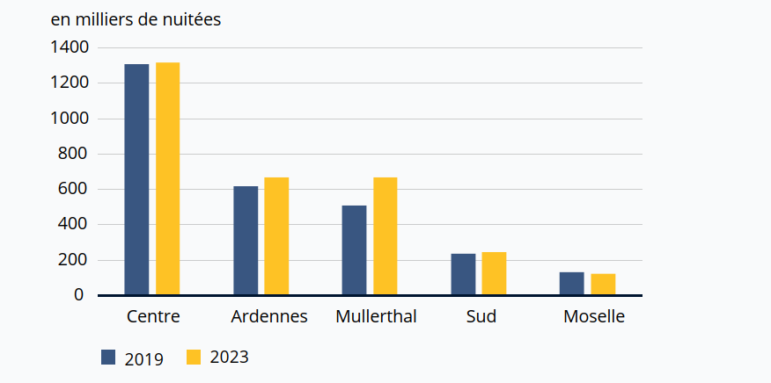
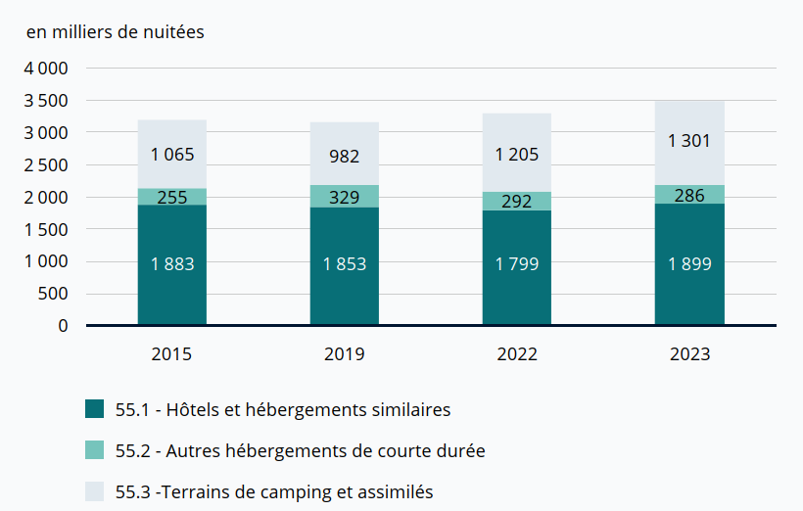
Le centre toujours moteur du tourisme

Slide 20
Les comptes satellites du tourisme
3

Slide 21
Introduction aux comptes satellites du tourisme (TSA)
Méthodologie harmonisée au niveau international (UNWTO)
A ce jour, 23 pays européens compilent les TSA
Au Luxembourg, depuis 2021, production des 7 premières tables
  Dépenses du tourisme récepteur par produit et catégorie de visiteurs
  Dépenses du tourisme interne par produit, catégorie de visiteurs et type de voyages
  Dépenses du tourisme émetteur par produit et catégorie de visiteurs
  Consommation du tourisme intérieur par produit
  Comptes de production des industries du tourisme et des autres industries (aux prix de base)
  Offre intérieure totale et consommation du tourisme intérieur par produit (aux prix d’acquisition)
  Emploi dans les industries du tourisme

Slide 22
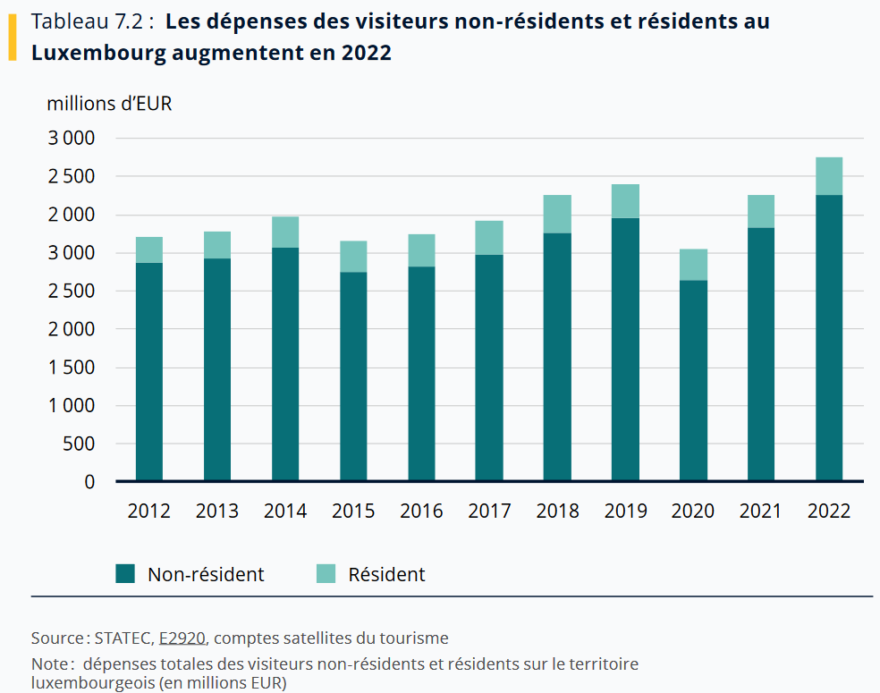
Dépenses touristiques au Luxembourg

Slide 23
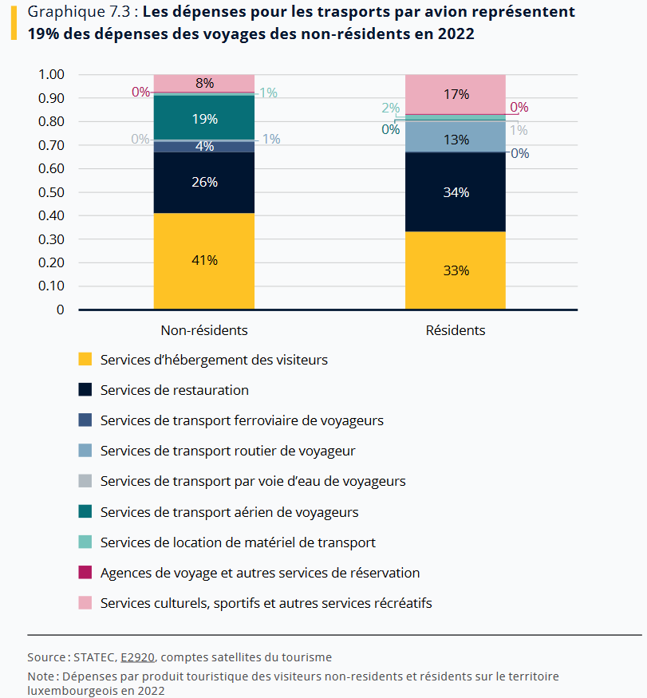
Répartition des dépenses touristiques lors de vacances au Luxembourg

Slide 24
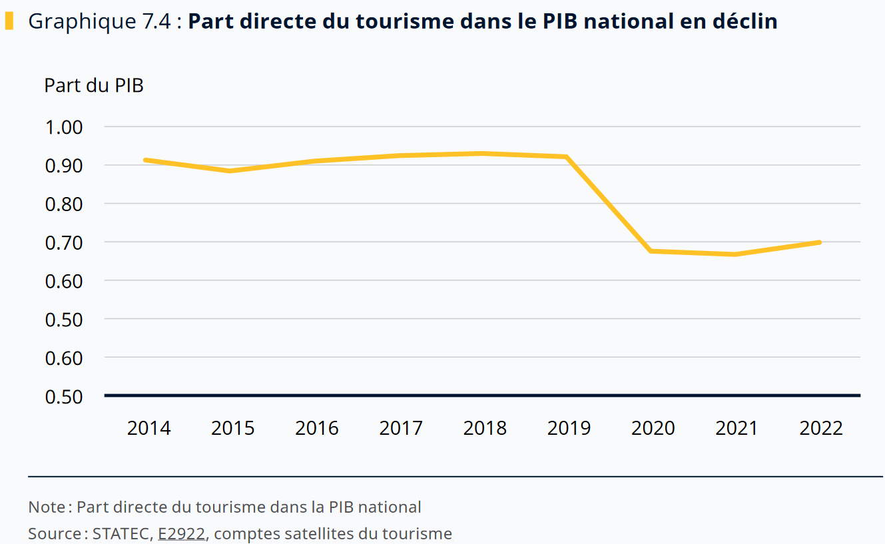
Poids économique du tourisme

Slide 25
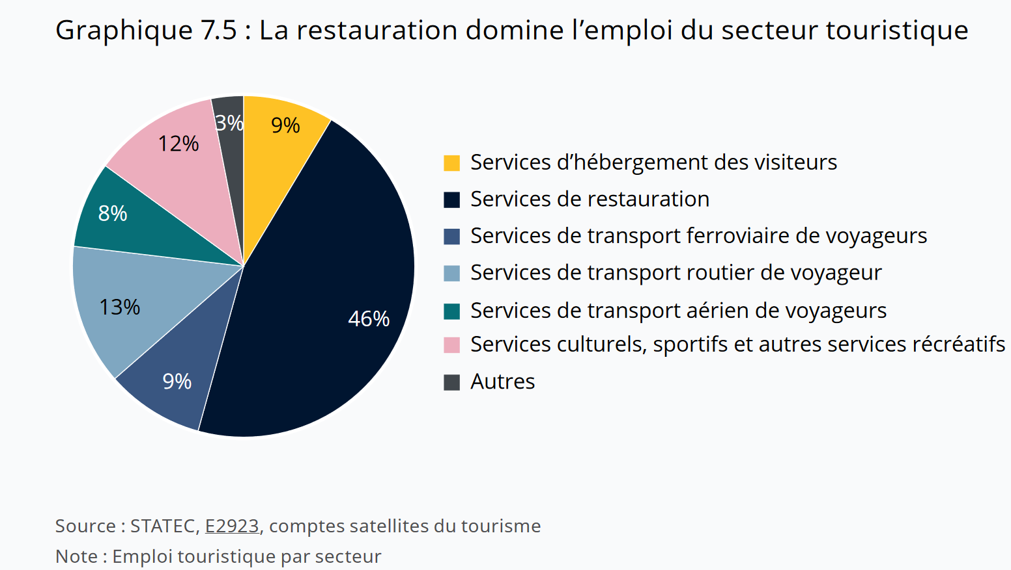
Répartition de l’emploi du secteur touristique
2022

Slide 26
Thank you! / Merci !

